Slide 1
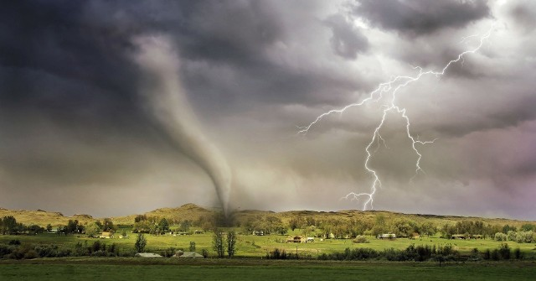
Ekstremalne zjawiska atmosferyczne
I Liceum Ogólnokształcące im. Juliusza Słowackiego w Częstochowie
Opracowała:
Maria Wójcik
klasa I c

Slide 2
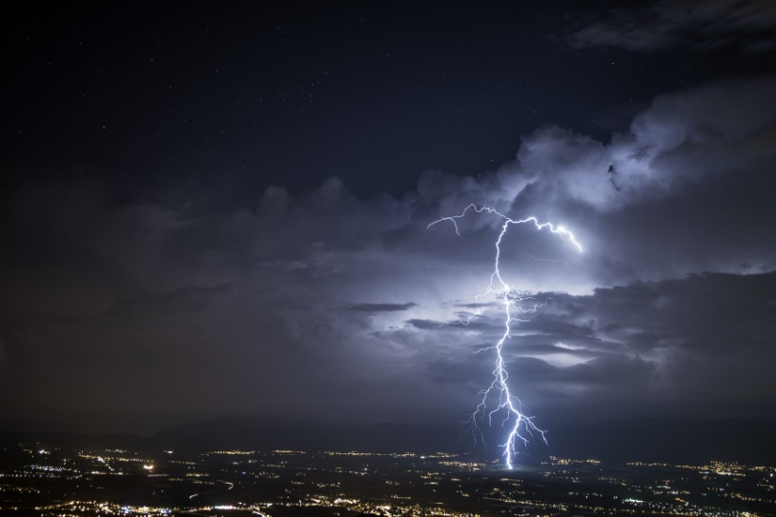
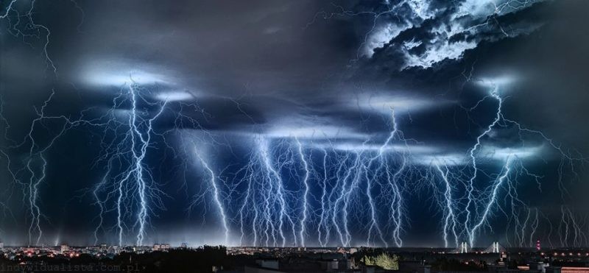
Ekstremalne zjawiska atmosferyczne
Burza
Burza to jedno lub więcej wyładowań atmosferycznych, występujących jako „rozbłysk”– błyskawica z suchym trzaskiem lub dudnieniem (grzmot). Burze zawsze związane są z występowaniem chmury lub chmur Cumulonimbus (Cb). Przeważnie towarzyszy im silny i porywisty wiatr oraz przelotne opady, czasami intensywne. Chmury Cb i burze powstają w warunkach chwiejnej równowagi atmosfery, przy istnieniu stosunkowo silnych prądów konwekcyjnych.
Gwałtowne burze nad Polską
Źródło: https://www.focus.pl
Burza w nocy 30/31.08.2015 r. – wyładowania atmosferyczne nad Warszawą
Źródło: https://www.creazynauka.pl

Slide 3
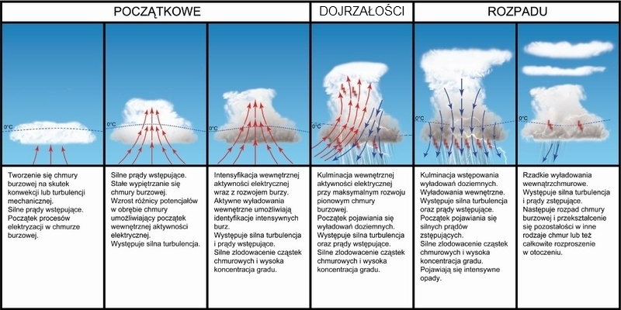
Ekstremalne zjawiska atmosferyczne
Stadia rozwoju chmur burzowych
Tworzenie się chmury burzowej na skutek konwekcji lub turbulencji mechanicznej. Silne prądy wstępujące. Początek procesów elektryzacji w chmurze burzowej.
Silne prądy wstępujące. Stałe wypiętrzanie się chmury burzowej. Wzrost różnicy potencjałów w obrębie chmury umożliwiający początek wewnętrz-
nej aktywności elektrycznej. Wystę-puje silna turbulencja.
Intensyfikacja wew-nętrznej aktywności elektrycznej wraz z rozwojem burzy. Aktywne wyładowania wewnętrzne umoż-liwiają identyfikację intensywnych burz. Występuje silna turbulencja i prądy wstępujące. Silne zlodowacenie cząstek chmurowych i wysoka koncentracja gradu.
Kulminacja wew-nętrznej aktywności elektrycznej przy maksymalnym rozwoju pionowym chmury burzowej. Początek pojawiania się wyładowań do-ziemnych. Występuje silna turbulencja oraz prądy wstępujące. Silne zlodowacenie cząstek chmurowych i wysoka koncen-tracja gradu.
Kulminacja wystę-powania wyładowań doziemnych. Wyła-dowania wewnętrz-ne. Występuje silna turbulencja oraz prą-dy wstępujące. Po-czątek pojawiania się silnych prądów zstę-pujących. Silne zlo-dowacenie cząstek chmurowych i wyso-ka koncentracja gradu. Pojawiają się intensywne opady.
Rzadkie wyładowania wewnątrzchmurowe. Występuje silne turbulencja i prądy zstępujące. Następuje rozpad chmury burzowej i przekształcenie się pozostałości w inne rodzaje chmur lub też całkowite rozproszenie w otoczeniu.
Stadia rozwoju chmury burzowej Cb
Źródło: https://www.mojapogoda.com

Slide 4
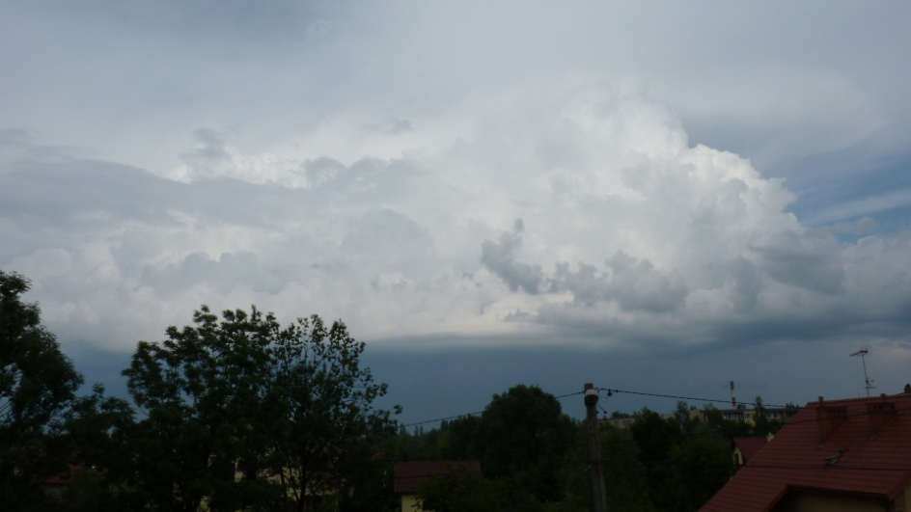
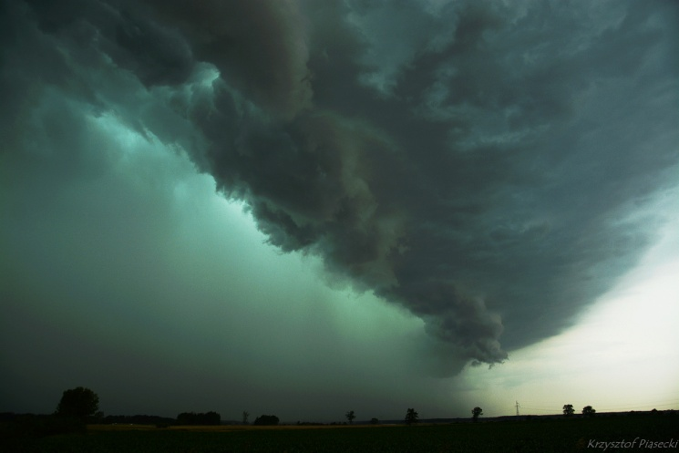
Ekstremalne zjawiska atmosferyczne
Rodzaje burz
Ze względu na genezę burze dzielą się na:
burze frontowe – towarzyszą często frontom chłodnym, a w porze letniej niekiedy również frontom ciepłym. Występują najczęściej jako wał chmur wzdłuż linii frontu lub przed nią. Szerokość takiego wału waha się od kilku do kilkudziesięciu kilometrów, długość może dochodzić do kilku tysięcy kilometrów. Wysokość chmur Cb wynosi zazwyczaj 7-9 km. Charakteryzują się one większą intensywnością niż burze wewnątrzmasowe i podczas ich występowania obserwuje się najczęściej:
wzrost prędkości wiatru (nawet do 15 m/s),
wzrost porywistości wiatru (częste porywy powyżej 20 m/s),
zmiana kierunku wiatru,
spadek temperatury powietrza,
częściej występują także opady gradu.
Z chmurami frontowymi (Cb) związane są także zjawiska jak: trąba powietrzna lub wodna.
Źródło: https://www.focus.pl
Rozległa burza frontowa
Źródło: https://www.lowcyburz.pl

Slide 5
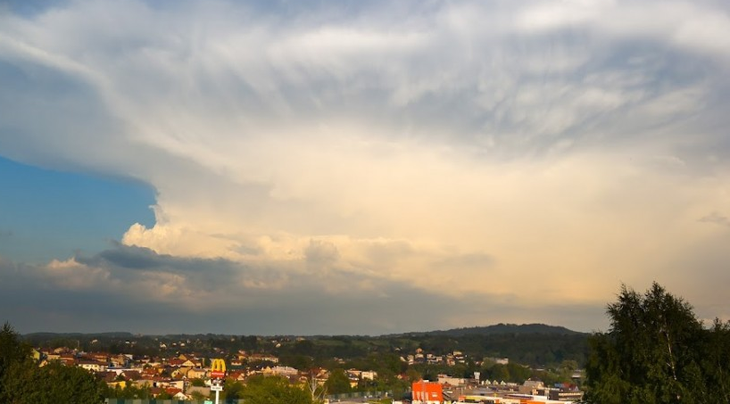
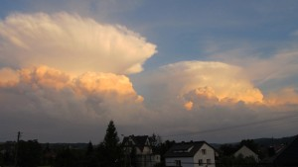
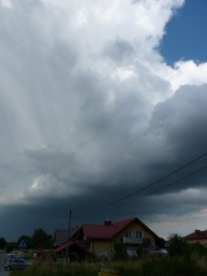
Ekstremalne zjawiska atmosferyczne
Rodzaje burz
b) burze wewnątrzmasowe – powstają z reguły nad silnie rozgrzanym lądem w lecie. Można podzielić na dwa rodzaje:
burze termiczne – powstają w ciepłych i wilgotnych masach powietrza z termicznego uniesienia mas powietrza,
burze adwekcyjne – występują najczęściej za chłodnym frontem atmosferycznym w strefie napływu chłodnego powietrza polarnomorskiego lub arktycznego.
Cumulonimbus capillatus incus
Źródło: https://www.lowcyburz.pl
Pojedyncza komórka burzowa
Źródło: https://www.lowcyburz.pl
Burza adwekcyjna
Źródło: https://www.lowcyburz.pl

Slide 6
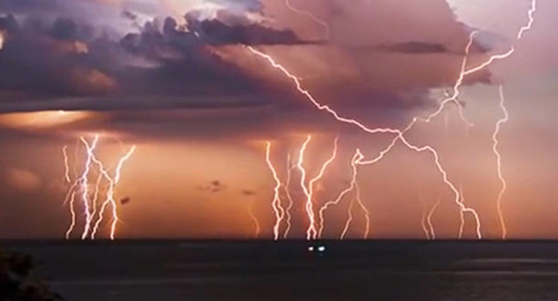
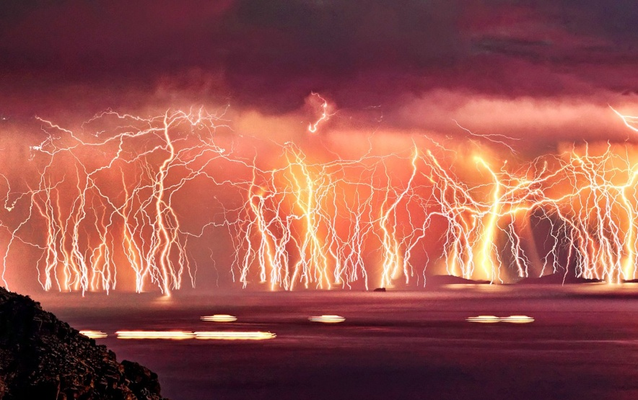
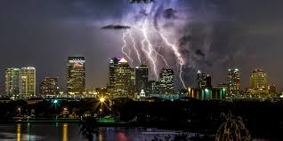
Ekstremalne zjawiska atmosferyczne
Burza – ciekawostki
W każdym momencie na Ziemi szaleje ok. 2000 burz.
Co minutę Ziemię razi 6000 piorunów.
Większość piorunów ma długość ok. 5-6 kilometrów i szerokość kilku centymetrów.
Powietrze otaczające wyładowanie jest ok. trzy razy cieplejsze niż powierzchnia Słońca
Kanał błyskawicy, który ma szerokość od 1 do kilkunastu centymetrów, ogrzewa się do temperatury 3000ºC
Źródło: https://www.spacecoastdaily.com
Źródło: https://www.bluwaveboatrental.com
Źródło: https://www.printerest.com

Slide 7
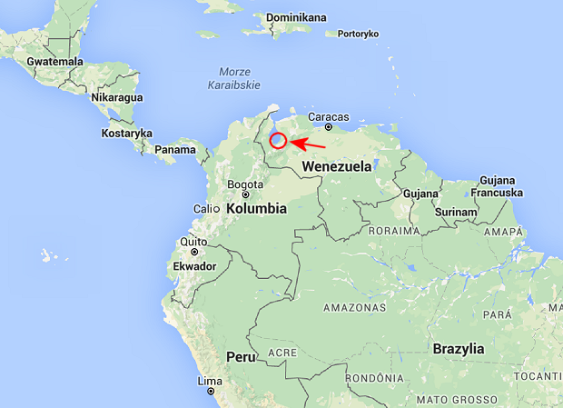
Ekstremalne zjawiska atmosferyczne
Burza – ciekawostki
W rejonie jeziora Maracaibo w Wenezueli obserwuje się fenomen nazywany „wieczną burzą”. Zjawisko jest efektem ukształtowania terenu – zimny wiatr wieje stale od gór, a ciepły pcha wilgotne powietrze od strony jeziora. Obydwa strumienie powietrza spotykają się właśnie przy ujściu rzeki Catatumbo do jeziora Maracaibo, a burza ma niewyczerpalne „źródło paliwa”. W ciągu jednej minuty można zaobserwować ok. 30‑60 błyskawic. Seria wyładowań trwa zwykle po 10 godzin i dochodzi do nich noc w noc, średnio przez 150 dni w roku. Łuna widoczna jest z ogromnej odległości, stąd zjawisko to nazywa się „Latarnią Maracaibo” albo „Światłami nad Catatumbo”. Jednej nocy można zaobserwować tam nawet 20 tys. błyskawic. To tyle, co uderza tygodniowo w słynną aleję burz na Florydzie.
„Wieczna burza” nad jeziorem Maracaibo w Wenezueli
Źródło: https://www.printerest.com

Slide 8
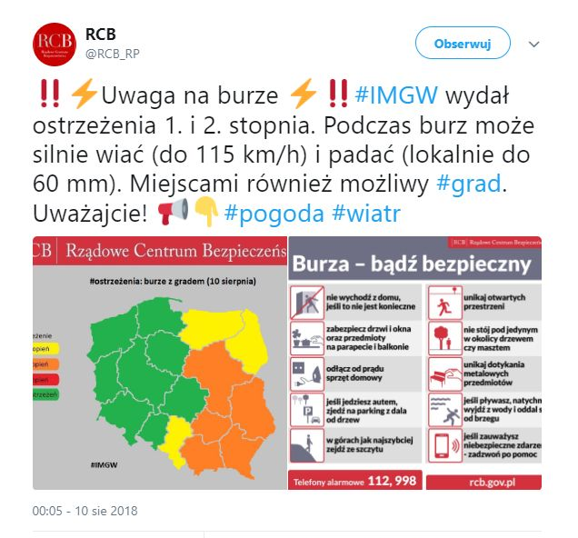
Ekstremalne zjawiska atmosferyczne
Alert Rządowego Centrum Bezpieczeństwa (m.in. pogodowy)
Alert RCB to system SMS-owego powiadamiania ludności o zagrożeniach. Jest wykorzystywany tylko w sytuacjach nadzwyczajnych, wtedy, gdy występuje naprawdę duże prawdopodobieństwo bezpośredniego zagrożenia życia lub zdrowia na znaczącym obszarze (m.in. burze). Alert RCB powstaje na podstawie informacji o potencjalnych zagrożeniach otrzymywanych z ministerstw, służb np. policji, straży pożarnej, straży granicznej, urzędów i instytucji centralnych np. Instytutu Meteorologii i Gospodarki Wodnej oraz urzędów wojewódzkich. RCB 24 godziny na dobę przez 7 dni w tygodniu monitoruje sytuację pod kątem wystąpienia różnego rodzaju zagrożeń i w razie potrzeby uruchamia Alert.
Alert RCB przekazywany w mediach społecznościowych
Źródło: https://www.focus.pl

Slide 9
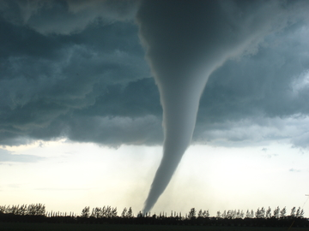
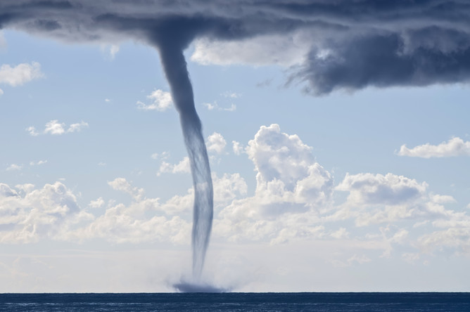
Ekstremalne zjawiska atmosferyczne
Trąba powietrzna
Trąba powietrzna jest wirem atmosferycznym o małej średnicy, lecz wyjątkowo dużej sile. Wir ten o pionowej osi umiejscawia się u podstawy chmury burzowej Cb. Ma przeważnie kształt lejka złączonego szerszym końcem z chmurą. Dolna jego część w postaci trąby może sięgać podłoża. Jeśli dochodzi do powierzchni wody, nosi nazwę trąby wodnej. Przeciętna jej średnica wynosi 200-250 m, chociaż czasami sięga ponad 2000 m. Wirujące w trąbie powietrze osiąga ogromną prędkość, niekiedy przekraczając 400 km/h.
W Europie trąby powietrzne występują niezmiernie rzadko, najczęściej spotykane w środkowych stanach USA oraz w Australii . W Ameryce nazywa się je tornadami.
Trąba powietrzna w Polsce
Źródło: https://www.wiadomosci.radiozet.pl
Trąba wodna
Źródło: https://www.podroze.onet.pl

Slide 10
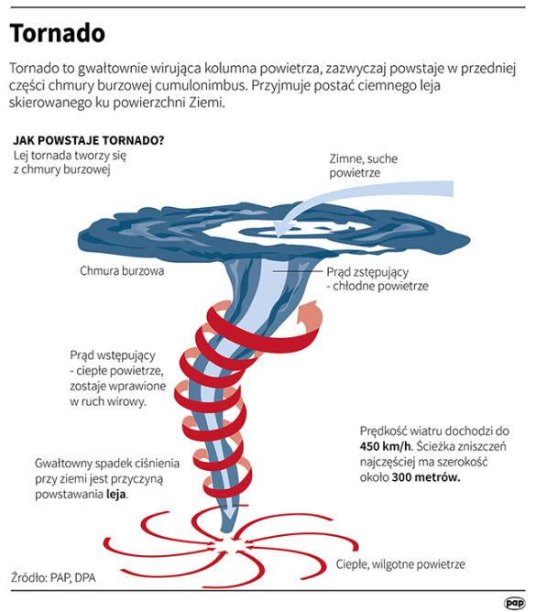
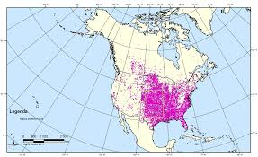
Ekstremalne zjawiska atmosferyczne
Tornado – jak powstaje?
Tornado – nazwa pochodzi od słowa z języka hiszpańskiego tornada oznaczającego burzę. Niekiedy stosuje się amerykański termin twister ze względu na lej, który pulsuje, wiruje, opada i się podnosi.
Występowanie tornad w Ameryce Północnej
Źródło: https://www.wgsr.uw.edu.pl
Jak powstaje tornado?
Źródło: https://www.tvnmeteo.tvn24.pl

Slide 11
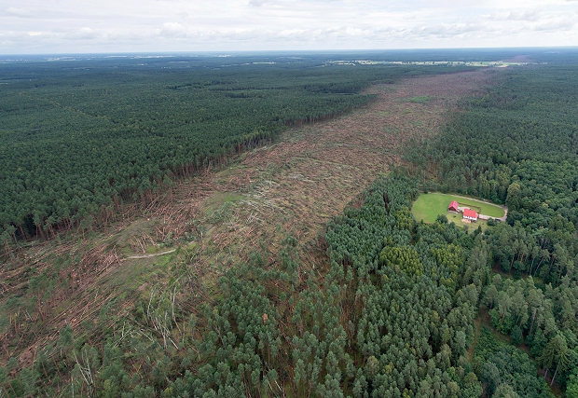
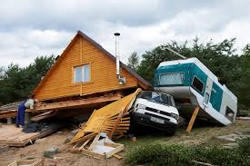
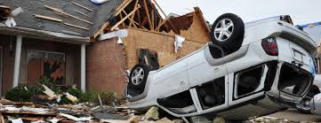
Ekstremalne zjawiska atmosferyczne
Skutki przejścia trąb powietrznych
Skutki przejścia trąby powietrznej w Polsce
Źródło: https://www.wiadomosci.onet.pl
Skutki przejścia trąby powietrznej w Borach Tucholskich w lipcu 2012 r.
Źródło: https://www.wykop.pl
Skutki przejścia trąby powietrznej w Polsce
Źródło: https://www.planeta.pl

Slide 12
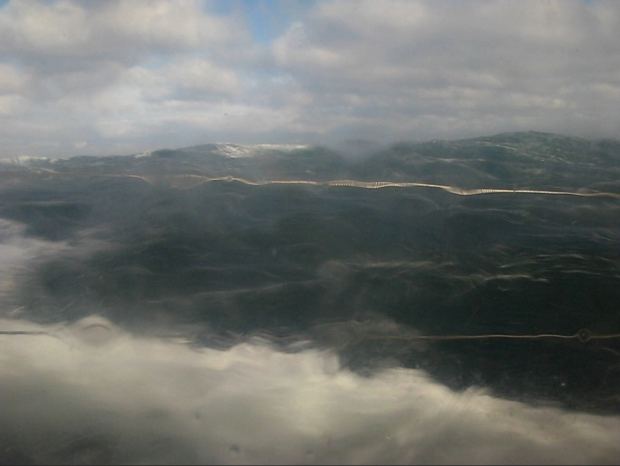
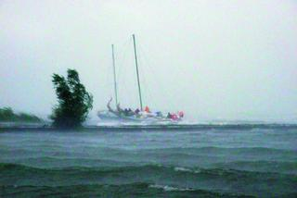
Ekstremalne zjawiska atmosferyczne
Szkwał
Szkwał – krótkotrwały, ale gwałtowny i osiągający bardzo dużą prędkość wiatr występujący najczęściej w sąsiedztwie chmur burzowych.
Powstaje wówczas, gdy masy powietrza, które się stykają, znacznie różnią się temperaturą. Jego odmianą jest biały szkwał, którego nie zapowiadają jednak chmury burzowe. Grzywy fal pojawiające się pomimo pogodnego nieba ostrzegają żeglarzy przed tym wiatrem.
Biały szkwał
Źródło: https://www.tawernaskipperow.pl
Biały szkwał na Mazurach 21.08.2007 r.
Źródło: https://www.zagle.se.pl

Slide 13
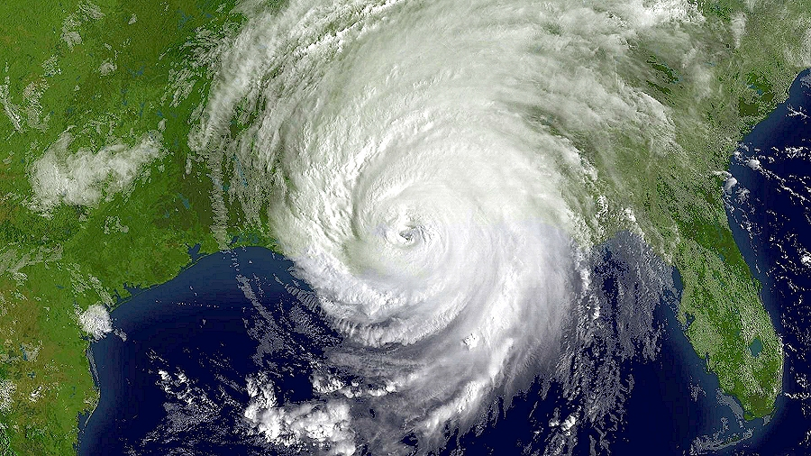
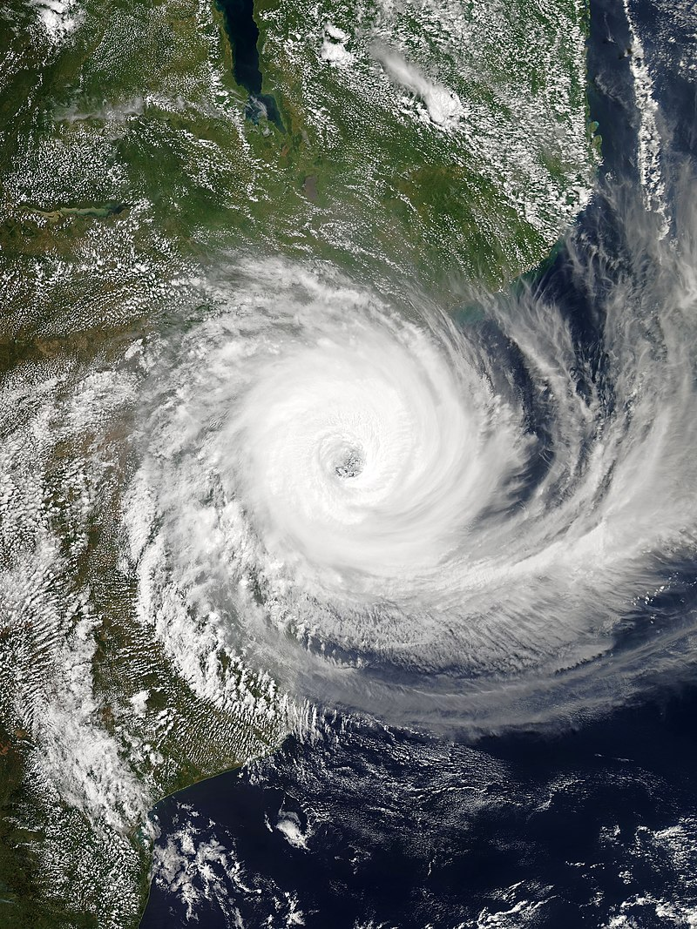
Ekstremalne zjawiska atmosferyczne
Cyklony tropikalne
Na półkuli północnej wiatry w cyklonie mają kierunek lewoskrętny
Na półkuli południowej wiatry w cyklonie mają kierunek prawoskrętny

Slide 14
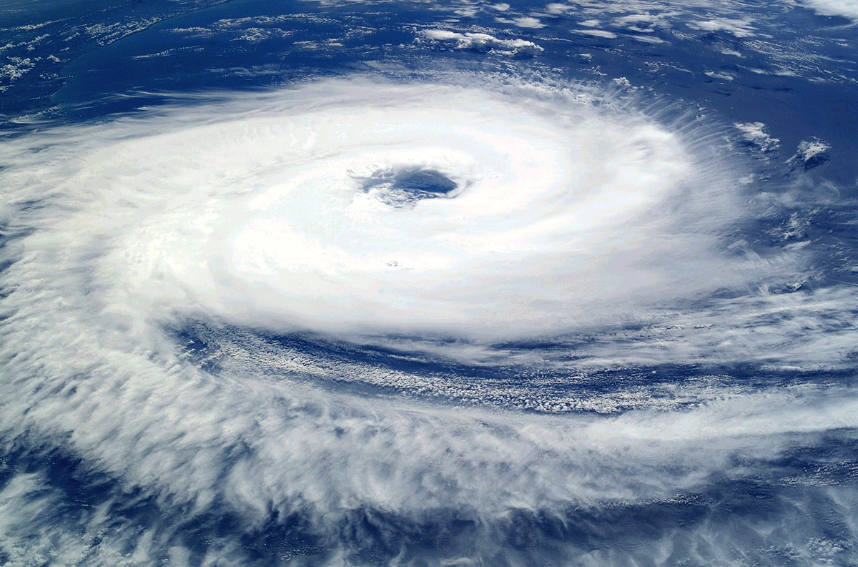
Ekstremalne zjawiska atmosferyczne
Cyklon
Cyklon jest to wirowy układ wiatrów w obrębie niżu przemieszczający się po liniach spiralnych od zewnątrz do środka.
Struktura cyklonu
Oko cyklonu – formuje się w centralnej części cyklonu tropikalnego. Średnica wynosi ok. 20-30 km. Jest to obszar najczęściej bez opadów, ze słabymi wiatrami i bezchmurnym lub prawie bezchmurnym niebem oraz bardzo wzburzonym morzem. Brak chmur w oku cyklonu jest efektem silnych zstępujących ruchów powietrza w jego środkowej części
Wokół oka tworzy się wirowy układ wiatrów identyczny jak w klasycznym niżu, a więc na półkuli północnej wiatry w cyklonie mają kierunek lewoskrętny, a na południowej prawoskrętny. Jak w każdym niżu, im bliżej centrum cyklonu, tym siła wiatru jest większa

Slide 15
Ekstremalne zjawiska atmosferyczne
Cyklon
Każdy cyklon zwrotnikowy ma swój początek w niewielkiej depresji zwrotnikowej – układzie niskiego ciśnienia, który pojawia się i rozwija nad dobrze ogrzanymi przez promieniowanie słoneczne obszarami morskimi strefy międzyzwrotnikowej. Do powstania depresji zwrotnikowej wystarczy kilka dobrze rozwiniętych chmur burzowych, które zasysają ciepłe i wilgotne powietrze znad powierzchni oceanu.
Ogrzane masy wód stanowią „paliwo” każdego cyklonu zwrotnikowego. Energia cieplna zawarta w wodzie podsyca proces pogłębiania się układu niżowego. To powoduje, że cyklony zwrotnikowe powstają wyłącznie nad dostatecznie ogrzanymi masami wód powierzchniowych (ich temperatura musi wynosić minimum 26-27ºC). Ogranicza to zasięg cyklonów wyłącznie do ciepłych miesięcy danej półkuli i obszarów międzyzwrotnikowych, dostatecznie nagrzanych by podtrzymać proces.
Cyklony nie powstają nigdy na równiku – siła Coriolisa wprawiająca układ niżowy w ruch spiralny umożliwiający zasysanie energii cieplnej z morza, ma bowiem na równiku wartość 0!
Pas występowania zagrożenia cyklonami zwrotnikowymi zamyka się w przedziale ok. 30°N i 25°S. Są to jednak liczby przybliżone - zachowania cyklonów zwrotnikowych, a szczególnie trasy ich przemieszczania się, nie są w 100% przewidywalne. Przykładem tego może być pojawienie się w marcu 2004 roku huraganu u wybrzeży Brazylii, na południowym Oceanie Atlantyckim, a więc obszarze który uważany był za wolny od zagrożenia huraganami!
Jeżeli wspomniane warunki rozwoju niżu są sprzyjające, depresja zwrotnikowa już po ok. 24h może przekształcić się w sztorm tropikalny. W przypadku dalszego pogłębiania się depresji w ramach układu, po kolejnych 24h mamy już do czynienia z w pełni wykształconym cyklonem tropikalnym.

Slide 16
Ekstremalne zjawiska atmosferyczne
Nazwy cyklonów występujących w różnych regionach świata
OCEAN ATLANTYCKI PÓŁNOCNY:
Nazwa lokalna: HURAGAN
Obszar występowania: na zachód od Wysp Zielonego Przylądka, Morze Karaibskie, Zatoka Meksykańska, Floryda, Bermudy.
Potencjalne zagrożenie: od maja do listopada; największe w miesiącach sierpień- październik.
OCEAN ATLANTYCKI POŁUDNIOWY:
Teoretycznie obszar wolny od zagrożenia huraganami.
OCEAN SPOKOJNY PÓŁNOCNY, część wschodnia: Nazwa lokalna: HURAGAN
Obszar występowania: Ameryka Środkowa, wybrzeże Meksyku, obszary na wschód od Hawajów.
Potencjalne zagrożenie: od czerwca do października; największe w miesiącach sierpień- wrzesień.
OCEAN SPOKOJNY PÓŁNOCNY, część zachodnia:
Nazwa lokalna: TAJFUN
Obszar występowania: Archipelag Marshala, Archipelag Marianów, Morze Filipińskie, Morze Chińskie (część południowa), wybrzeża Korei, Chin
i Japonii.
Potencjalne zagrożenie: od czerwca do grudnia; największe w miesiącach lipiec- październik.

Slide 17
Ekstremalne zjawiska atmosferyczne
Nazwy cyklonów występujących w różnych regionach świata
OCEAN SPOKOJNY POŁUDNIOWY:
Nazwa lokalna: HURAGAN, WILLY- WILLY
Obszar występowania: na wschód od Archipelagu Wysp Towarzystwa, Samoa, Fidżi, okolice Nowej Zelandii, wschodnie wybrzeże Australii.
Willy-willies: północno-zachodnie wybrzeże Australii, Filipiny, Archipelag Malajski.
Potencjalne zagrożenie: od grudnia do marca; największe w styczniu.
OCEAN INDYJSKI PÓŁNOCNY: Nazwa lokalna: CYKLON
Obszar występowania: Morze Arabskie, Zatoka Bengalska
Potencjalne zagrożenie: przez cały rok. Największe w miesiącach maj-listopad (Morze Arabskie) i w listopadzie (Zatoka Bengalska).
OCEAN INDYJSKI POŁUDNIOWY:
Nazwa lokalna: CYKLON
Obszar występowania: na zachód od 80ºE, szczególnie wschodnie wybrzeże Madagaskaru.
Potencjalna zagrożenie: od listopada do marca; największe w miesiącach styczeń- luty.

Slide 18
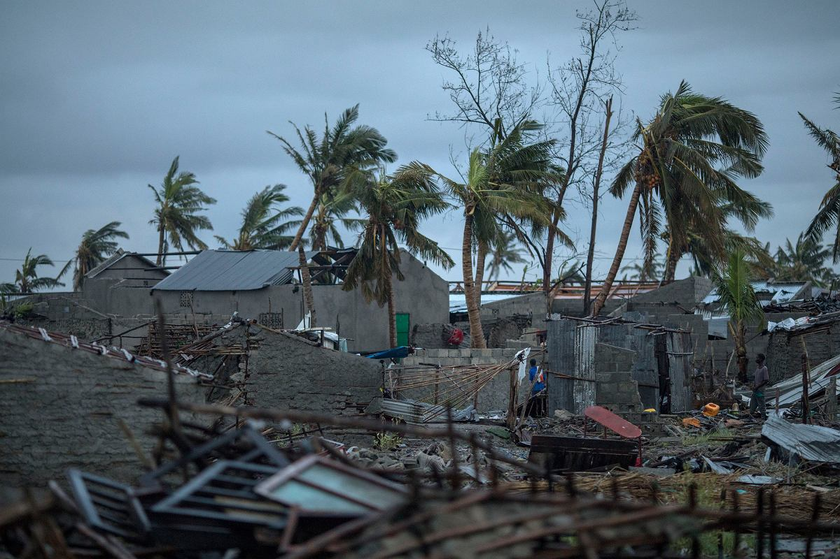
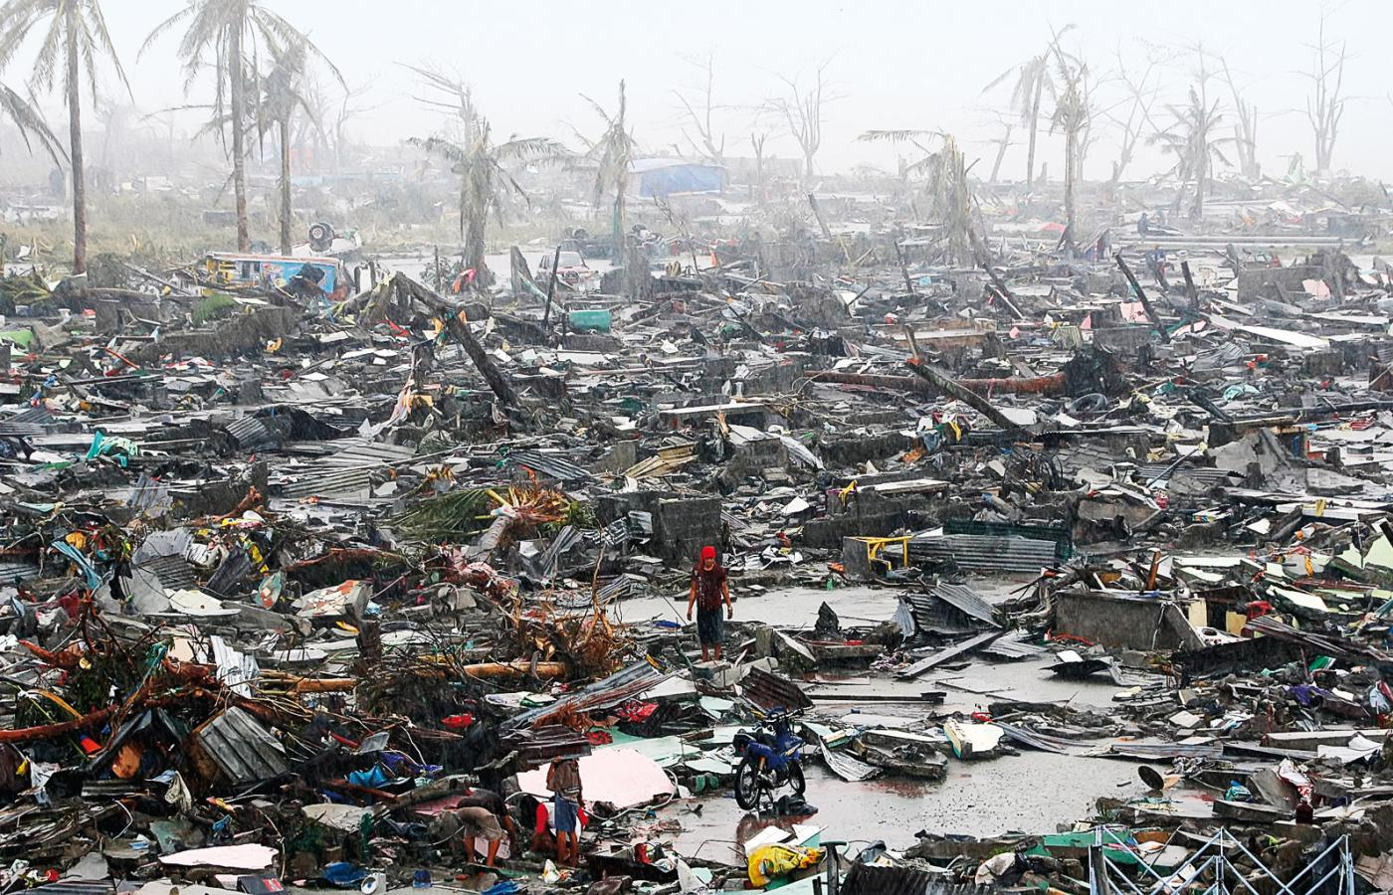
Ekstremalne zjawiska atmosferyczne
Skutki przejścia cyklonów w różnych regionach świata
Mozambik po uderzeniu cyklonu Idai
Źródło: https://www.wiadomosci.gazeta.pl
Filipiny po uderzeniu tajfunu Haiyan
Źródło: https://www.polityka.pl

Slide 19
Ekstremalne zjawiska atmosferyczne
Siła huraganu wg skali Saffira-Simpsona
Kategoria huraganu wg skali Saffira- Simpsona | Maksymalna prędkość wiatru [km/h] | Minimalne ciśnienie na poziomie morza [hPa] | Wysokość fali przypływowej [m] | Poziom zniszczeń | Relatywny poziom szkód materialnych
1 | 119-153 | >980 | 1.0-1.7 | niewielki | 1
2 | 154-177 | 980-965 | 1.7-2.6 | umiarkowany | 10
3 | 178-209 | 965-945 | 2.6-3.8 | duży | 50
4 | 209-249 | 945-920 | 3.8-5.6 | ogromny | 100
5 | >250 | <920 | >5.6 | katastrofalny | 250

Slide 20
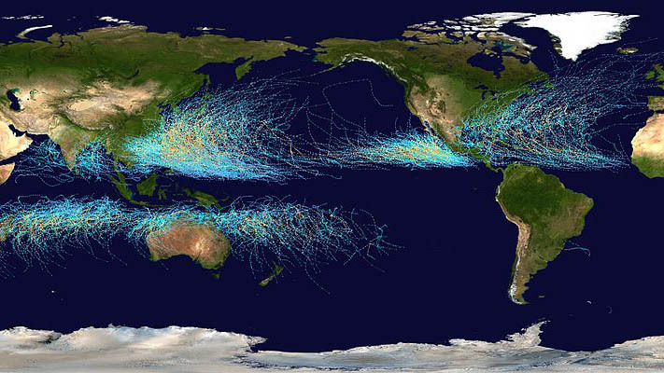
Ekstremalne zjawiska atmosferyczne
Tory ruchu cyklonów w latach 1985-2005
Źródło: https://www.tvnmeteo.tvn24.pl

Slide 21
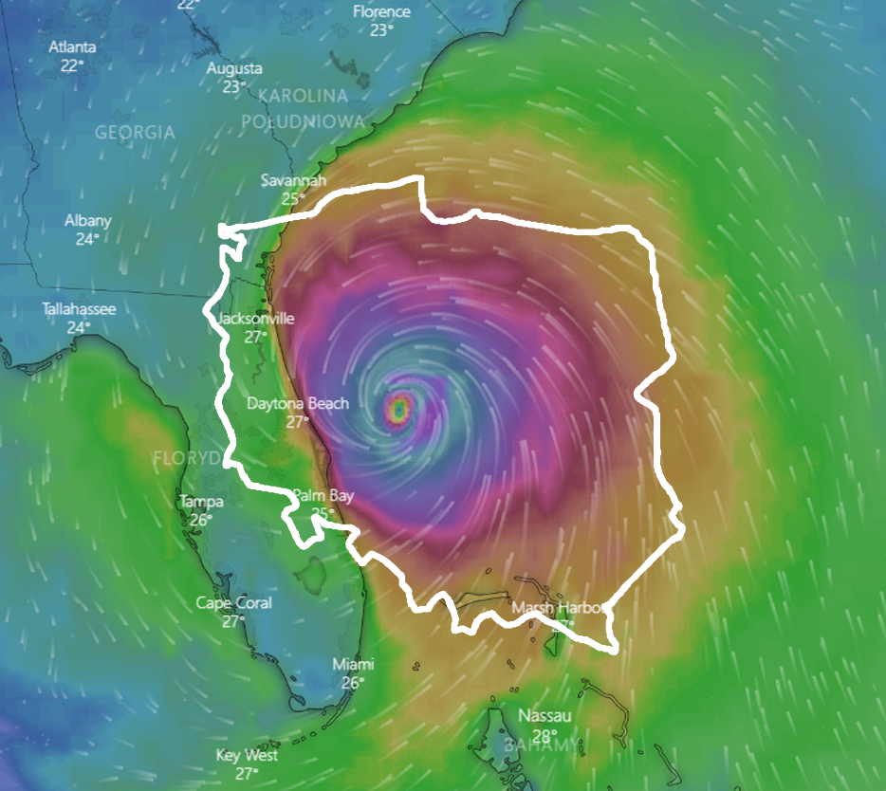
Ekstremalne zjawiska atmosferyczne
Cyklony – ciekawostki
Kontury Polski naniesione na mapę huraganu Dorian
Źródło: https://www.noizz.pl

Slide 22
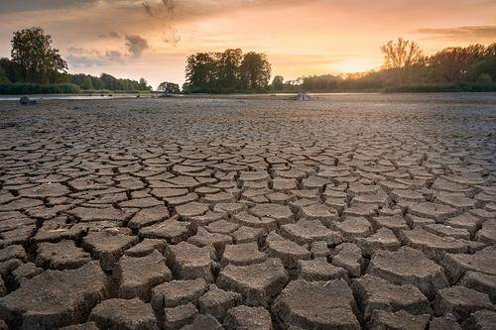
Ekstremalne zjawiska atmosferyczne
Susza
Susza – długotrwały okres bez opadów atmosferycznych lub nieznacznym opadem w stosunku do średnich wieloletnich wartości i wysoką temperaturą. Prowadzi do znacznego wyczerpania zasobów wodnych w dorzeczu.
Susza powoduje przesuszenie gleby, zmniej-szenie lub całkowite zniszczenie upraw roślin alimentacyjnych (a co za tym idzie klęski głodu), zmniejszenie zasobów wody pitnej, a także zwiększone prawdopodobieństwo katastrofalnych pożarów.
W cyklu rozwojowym suszy wyróżnia się trzy etapy:
susza atmosferyczna – brak opadów (przez 20 dni), wysoka temperatura i niska wilgotność powietrza, przyczyną jest antycyklonalna (wyżowa) cyrkulacja atmosferyczna, powodująca napływ ciepłych i suchych mas powietrza;
susza glebowa – oznacza niedobór wody dostępnej dla roślin, na tym etapie suszy obfite opady powodują szybkie uzupełnienie zasobów wody w strefie aeracji;
susza hydrologiczna – zmniejszone zasoby wodne powierzchniowe i podziemne, późniejsza regeneracja wód podziemnych jest długotrwała.

Slide 23
Bibliografia:
Jan Tamulewicz, Wielka encyklopedia geografii świata – tom V. Pogoda i klimat ziemi.
Jadwiga Kop, Maria Kucharska, Elżbieta Szkurłat , Geografia. Podręcznik cz. I.
http://zagle.pogodynka.pl
https://epodreczniki.pl
https://pl.wikipedia.org
https://www.mojapogoda.com
https://www.focus.pl
https://www.lowcyburz.pl
https://www.spacecoastdaily.com
https://www.printerest.com
https://www.bluwaveboatrental.com
https://www.wiadomosci.radiozet.pl
https://www.podroze.onet.pl
https://www.tvnmeteo.tvn24.pl
https://www.wgsr.uw.edu.pl
https://www.wykop.pl
https://www.wiadomosci.onet.pl
https://www.planeta.pl
https://www.tawernaskipperow.pl
https://www.zagle.se.pl
https://www.wiadomosci.gazeta.pl
https://www.polityka.pl
https://www.noizz.pl

